Slide 1
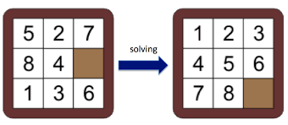
퍼즐 게임 만들기
목표
5X5의 퍼즐게임으로 만들기
D조
20154241 송승엽
20154345 임현수
20154346 김세현

